Slide 1
İNŞAAT MÜHENDİSLİĞİ BÖLÜMÜ

Slide 2
İNŞAAT MÜHENDİSLİĞİ BÖLÜMÜ
Misyon
Yönetim
Eğitim
Başlıca Araştırma ve İnceleme Konuları
Bilimsel Çalışmalar
Bölüm Faaliyetleri

Slide 3
İNŞAAT MÜHENDİSLİĞİ BÖLÜMÜ
Misyon
Araştırma sistematiğine sahip
Araştırmalarını dışlaştırabilen ve savunabilen
Deneysel ve teorik modelleme becerisine sahip
İleri yöntem ve teknolojileri kullanabilen
Etkin sözlü ve yazılı iletişim kurabilen
Grup ve bireysel çalışma kültürüne sahip
Mesleki etik ve sorumluluklarının bilincinde
Yaşam boyu araştırıcı

Slide 4
İNŞAAT MÜHENDİSLİĞİ BÖLÜMÜ
BÖLÜM BAŞKANI: Doç. Dr. Kasım MERMERDAŞ
BÖLÜM BAŞKAN YARDIMCISI: Yrd. Doç. Dr. Fatma Şebnem Kuloğlu Yüksel
BÖLÜM YAZI İŞLERİ: Mehmet Yaşar DURU
BÖLÜM SEKRETERLİĞİ: Suat MEST
Yönetim

Slide 5
İNŞAAT MÜHENDİSLİĞİ BÖLÜMÜ
İnşaat Mühendisliği Bölümü Komisyonları
1-) Akademi Komisyonu
Ders programı ve sınav tarihleri
Sosyal Faaliyetler
Konferans-sempozyum-seminer
Yüksek Lisans Öğrenci ve Akademik Faaliyetlerin İzlenmesi
Akademik sorunlar ve ilgili konular

Slide 6
İNŞAAT MÜHENDİSLİĞİ BÖLÜMÜ
İnşaat Mühendisliği Bölümü Komisyonları
2-) Ö ğrenci Komisyonu
Yatay geçiş
Dikey geçiş (intibak)
Muafiyet
Burs, yardım ve spor faaliyetleri
Af inceleme
Öğrenci ve öğretim üyesi değişim programları (Erasmus, Farabi vb.)
Öğrenci sorunları ve ilgili konular 3-) B ölüm Yapılanma Komisyonu
4-) S taj komisyonları (Yol,Su,Yapı.)

Slide 7
İNŞAAT MÜHENDİSLİĞİ BÖLÜMÜ
Akademik Kadro(2017)
Profesör : 3
Doçent : 4
Yardımcı Doçent : 6
Araştırma Görevlisi : 6

Slide 8
İNŞAAT MÜHENDİSLİĞİ BÖLÜMÜ
Anabilim Dalları
Geoteknik Anabilim Dalı
Yapı Anabilim Dalı
Hidrolik Anabilim Dalı
Mekanik Anabilim Dalı
Ulaşım Anabilim Dalı

Slide 9
İNŞAAT MÜHENDİSLİĞİ BÖLÜMÜ
MÜDEK
Mühendislik Eğitim Programları Değerlendirme ve Akreditasyon Derneği (MÜDEK), farklı disiplinlerdeki mühendislik eğitim programları için akreditasyon, değerlendirme ve bilgilendirme çalışmaları yaparak Türkiye’de mühendislik eğitiminin kalitesinin yükseltilmesine katkıda bulunmak amacıyla faaliyet gösteren bir sivil toplum kuruluşudur.

Slide 10
İNŞAAT MÜHENDİSLİĞİ BÖLÜMÜ
MÜDEK
2011 yılında çalışmalarına başlanan ve son olarak 08-10 Mart 2015 tarihlerinde MÜDEK Dış Değerlendirmeye tabi tutulan bölümümüz, bu değerlendirme sonucunda MÜDEK Akreditasyonu almaya hak kazanmış, bu kapsamda akredite belgeleri 01 Temmuz 2015 tarihinde onaylarak bölümümüze ulaşmıştır. İnşaat Mühendisliği Bölümümüzün MÜDEK akreditasyonu yapılan ara değerlendirme sonrasında 30.09.2020 tarihine kadar uzatılmıştır. Bu belge ile İnşaat Mühendisliği Bölümü normal ve ikinci öğretim lisans programları 2+3 yıl süre ile akredite edilmiş olup, söz konusu programlardan mezun olan öğrencilerimize verilecek EUR-ACE Etiketli Sertifika ile alacakları diplomaları Avrupa ve Amerikada geçerli olacaktır.

Slide 11
İNŞAAT MÜHENDİSLİĞİ BÖLÜMÜ
Lisans ve Lisansüstü Eğitimleri
Lisans programlarımızın dışında Mekanik, Yapı, Geoteknik, Ulaşım ve Hidrolik Anabilim
Dallarında Yüksek Lisans ve Doktora programları yürütülmektedir.

Slide 12
İNŞAAT MÜHENDİSLİĞİ BÖLÜMÜ
Laboratuvarlar
Aktif Laboratuvarlarımız
Zemin Mekaniği Laboratuvarı
Hidrolik Laboratuvarı
Yapı Laboratuvarı
Yapı Malzemesi Laboratuvarı
Bilgisayar Laboratuvarı
Kullanıma Açmayı Planladığımız Laboratuvarlarımız
Mekanik Laboratuvarı
Ulaşım Laboratuvarı

Slide 13
İNŞAAT MÜHENDİSLİĞİ BÖLÜMÜ
Bilgisayar Destekli Dersler
Ders programımızda bulunan çok sayıda bilgisayar destekli seçmeli ders ile öğrencilerimizin istedikleri alanlarda kendilerini geliştirmelerini sağlamaktayız.

Slide 14
İNŞAAT MÜHENDİSLİĞİ BÖLÜMÜ
İnşaat Kulübü
Harran İnşaat Kulübü aktif olarak çalışmalarına devam etmektedir.

Slide 15
İNŞAAT MÜHENDİSLİĞİ BÖLÜMÜ
Erasmus+
Erasmus programı, yükseköğretim kurumlarının birbirleri ile işbirliği yapmalarını teşvik etmeye yönelik bir Avrupa Birliği programıdır.
İnşaat mühendisliği bölümü olarak Erasmus+ Avrupa Öğrenci Değişim programı çerçevesinde;
1-Cracow University of Technology (Polonya) 2- The Main School of Fire Service in Warsaw (Polonya) 3-Instituto Politecnico De Castelo Branco (Polonya)
ile ikili anlaşmalarımız bulunmaktadır. Ayrıca İtalya, Fransa, Almanya ve Avusturya ile ikili anlaşma yapmak için girişimlerde bulunuldu.

Slide 16
İNŞAAT MÜHENDİSLİĞİ BÖLÜMÜ
Mesleki Eğitim Programları
Leonardo da Vinci (LdV), mesleki eğitimi geliştirmek amacı ile katılımcı ülkeler arasında gerçekleştirilen iyi uygulamaların değişimine olanak sağlayan bir Avrupa Birliği Programıdır.
Leonardo da Vinci Programı vb. mesleki eğitim programlarından öğrencilerimizin faydalanabilmesi için 2015 yılı itirabariyle çeşitli çalışmalara başlanmıştır.

Slide 17
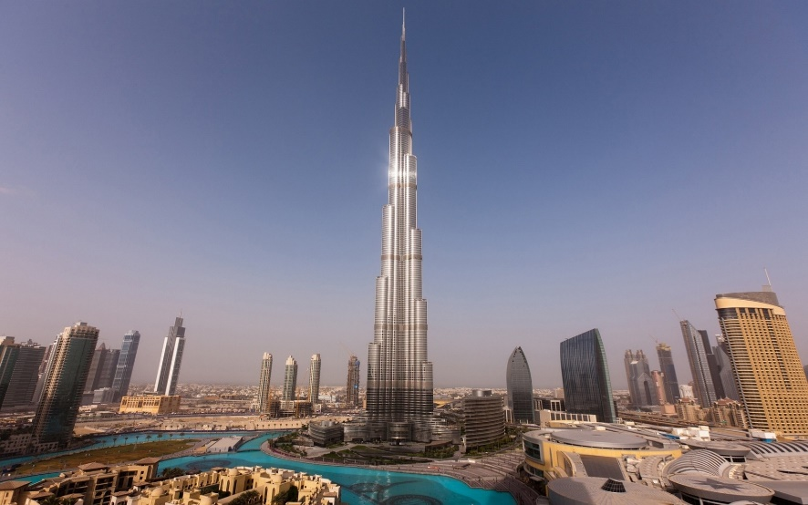
İNŞAAT MÜHENDİSLİĞİ BÖLÜMÜ
Araştırma Konuları
Yapı Statiği
Yapı Dinamiği
Yapıların Stabilitesi
Kusurlu Yapıların Analizi
Yığma Yapılar
Depreme Dayanıklı Yapı Tasarımı
Betonarme ve Yığma Binaların Deprem Güvenliğinin Belirlenmesi
Betonarme ve Yığma Binaların Yapım Esasları

Slide 18
İNŞAAT MÜHENDİSLİĞİ BÖLÜMÜ

Slide 19
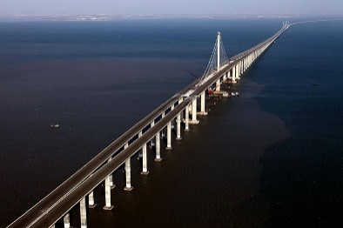
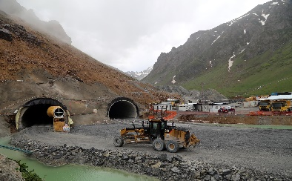
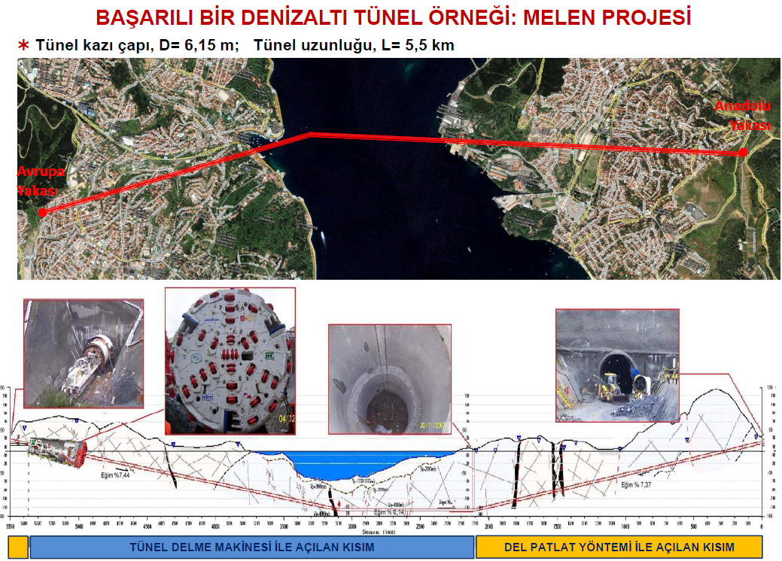
İNŞAAT MÜHENDİSLİĞİ BÖLÜMÜ
Araştırma Konuları
Genetik Algoritmalar ile Optimum Tasarım
Mühendislikte Yapay Sinir Ağlarının Kullanımı
Sismik İzolasyon ve Yapıların Yarı Aktif Kontrolü
Yapıların Tahribatlı Tahribatsız Muayene Metodları
Atık Malzeme Değerlendirmesi
Malzeme Teknolojisi, Üretimi ve Standartları

Slide 20
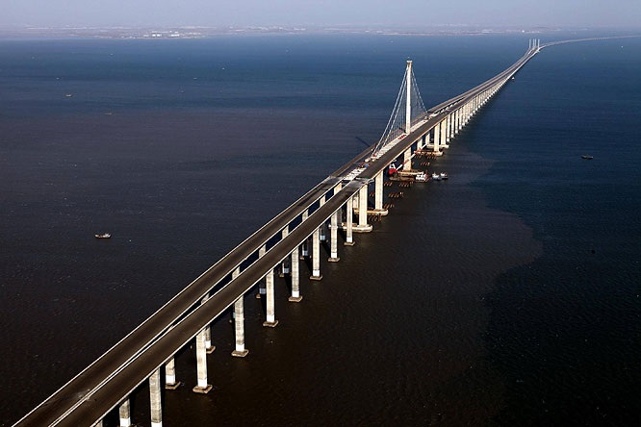
İNŞAAT MÜHENDİSLİĞİ BÖLÜMÜ

Slide 21
İNŞAAT MÜHENDİSLİĞİ BÖLÜMÜ

Slide 22
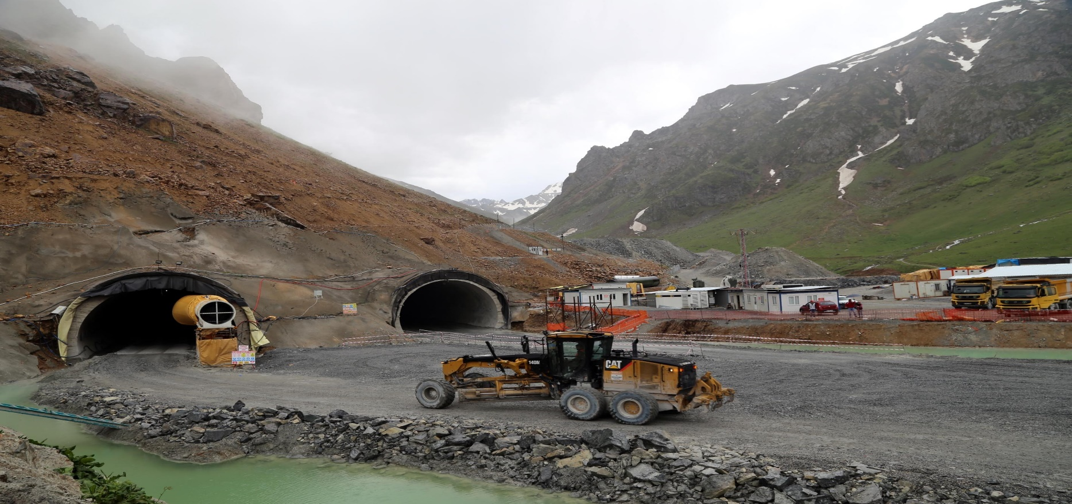
İNŞAAT MÜHENDİSLİĞİ BÖLÜMÜ

Slide 23
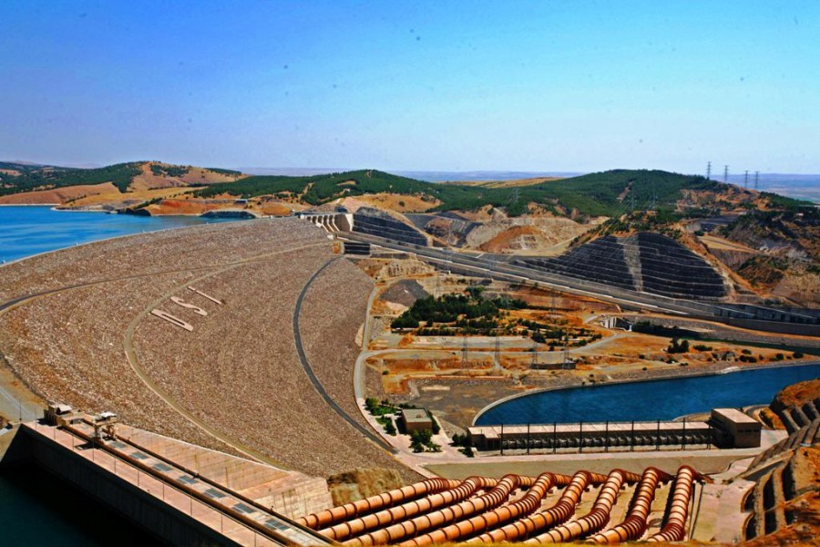
İNŞAAT MÜHENDİSLİĞİ BÖLÜMÜ
Araştırma Konuları
Su Yapıları
Hidrolik
Zemin
Temel Mühendisliği
Barajların Güvenliği
Dolu Savaklar
Mühendislikte İstatistik Uygulamaları
Hidrolojik Analiz ve Tasarım

Slide 24
İNŞAAT MÜHENDİSLİĞİ BÖLÜMÜ

Slide 25
İNŞAAT MÜHENDİSLİĞİ BÖLÜMÜ

Slide 26
İNŞAAT MÜHENDİSLİĞİ BÖLÜMÜ
Hidroloji Kongresi
8-10 Ekim 2015 tarihleri arasında İnşaat Mühendisliği Bölümü olarak yurt genelinden katılımcıların katılımı ile VIII.Hidroloji Kongresi’ni düzenledik. Kongre süresince, Hidroloji bilim dalı içerisinde yer alan konular her yönü ile değerlendirilip, irdelendi. Bölümümüz bu büyük organizasyonu başarılı bir şekilde yönetti.

Slide 27
İNŞAAT MÜHENDİSLİĞİ BÖLÜMÜ
Bölüm İnternet Sayfası
Bölümümüzün internet sayfası http://web.harran.edu.tr/insaat
adresinden hizmet vermektedir.
Bilgiler ve duyurular devamlı olarak güncellenmektedir. Ders programları, ders içerikleri, yönetmelikler, yönergeler vb. dökümanları sitemizde bulabilirsiniz.
http://web.harran.edu.tr/insaat

